Slide 1



Slide 2


CÁNH CỬA NHỚ BÀ
BÀI 29
BÀI 29
TIẾT 4
NÓI VÀ NGHE

Slide 3


Thứ ba ngày 21 tháng 12 năm 2021
Nói và nghe
Vở
Tiếng Việt
Kể chuyện: Bà cháu

Slide 4
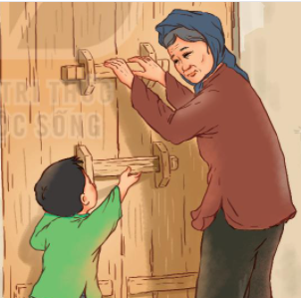
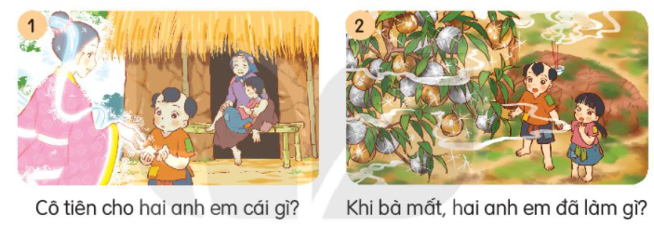
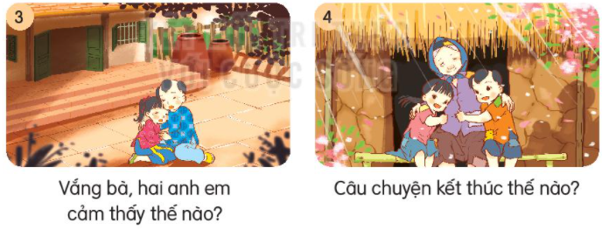
BÀ CHÁU

Slide 5
1. Dựa vào câu hỏi gợi ý, đoán nội dung của từng tranh.

Slide 6


Slide 7
Bà cháu

